Slide 1
АНАЛИЗ ПОВЕДЕНИЯ СИСТЕМЫ С ИСПОЛЬЗОВАНИЕМ КОНТЕКСТНЫХ ДИАГРАММ (DFD)
Автосалон
Гурьева Наталья, Кустова Екатерина
K3243

Slide 2
Задание
Фирма “ООО Развалюхи” получила заказ на разработку АИС (по заданной предметной области). Необходимо выполнить 1 этап проектирования: провести анализ функционального поведения системы (фаза анализа). При построении модели системы необходимо использовать методологию контекстных диаграмм (DFD).

Slide 3
Определение назначения ИС
ИС оптимизирует и наглядно демонстрирует поведение системы - отображает сущности и реализуемые процессы.
В контексте работы автосалона “ООО Развалюхи” ИС помогает выделить роль каждого работника фирмы, выполняемые ими обязанности и передаваемые данные на каждом этапе процесса, а также позволяет автоматизировать процессы.

Slide 4
Основной процесс, внешние сущности
Основной процесс нашей системы, который она призвана обеспечить - продажа автомобилей. Он состоит из нескольких этапов, которые будут подробно рассмотрены позднее. Внешними сущностями, т. е. приемниками/передатчиками информации, можно назвать сотрудников автосалона (главного менеджера, продавца, администратора), а также клиента и поставщика (фирму “Fronton”).

Slide 5
Потоки для внешних сущностей
Главный менеджер передаёт: запросы финансовых данных и информации по продавцу, заданную минимальную цену; принимает: финансовые данные и информацию по продавцу
Продавец передаёт: запросы минимальной цены и информации о машинах; принимает: минимальную цену и информацию о машинах
Администратор передаёт: запрос информации о машине, клиенте и продавце, счёт, запрос на приобретение автомобиля; принимает информацию о машине, клиенте и продавце
Поставщик передаёт: информацию о машинах, подтверждение запроса на приобретение, обязательство по предоставлению товара; принимает запросы на информацию о машинах и приобретение товара, а также счёт
Клиент передаёт информацию о себе, запрос информации о машинах, запрос на приобретение и оплату по счёту, принимает информацию о машинах и обязательство компании

Slide 6
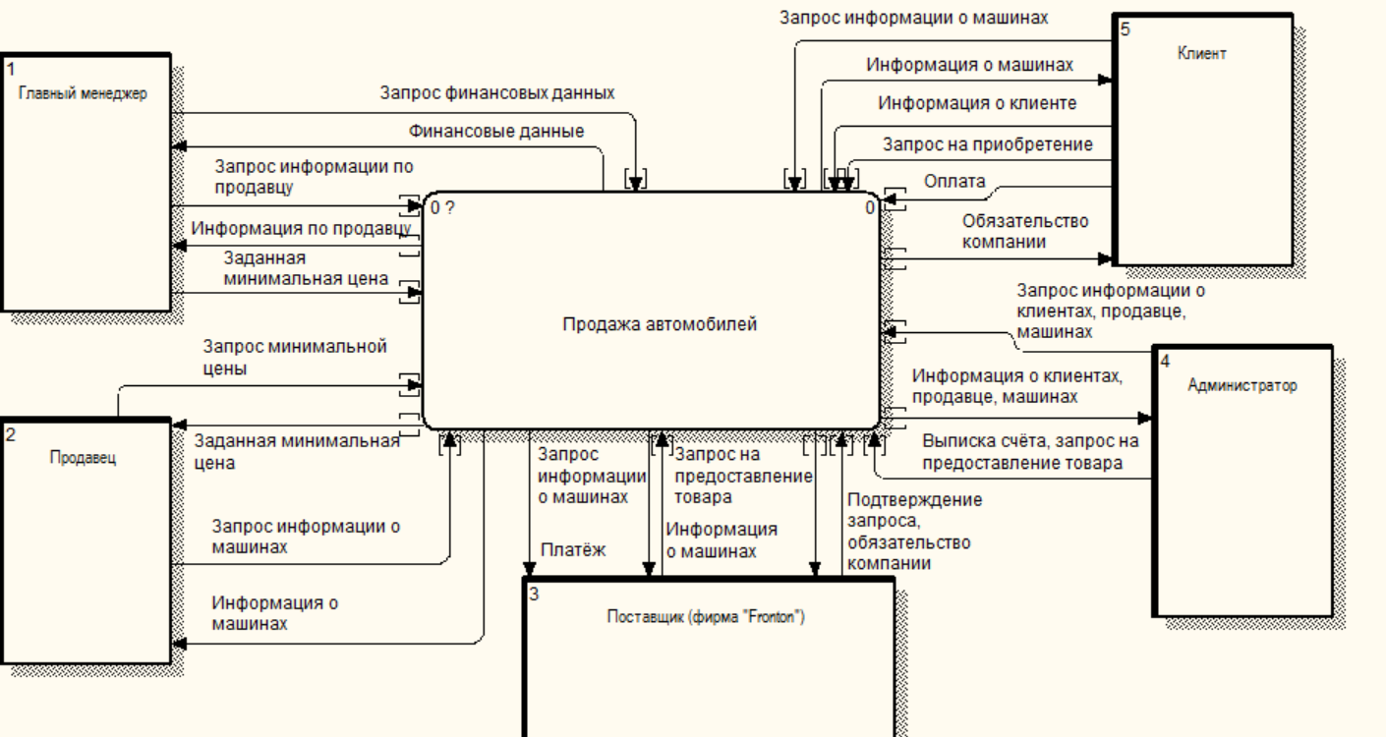
Контекстная диаграмма нулевого уровня

Slide 7
Анализ событий
Задание минимальной цены
воздействия:
запрос минимальной цены
минимальная цена
реакции:
минимальная цена
Предоставление информации
воздействия:
запрос информации о машинах
минимальная цена
информация о машинах
реакции:
информация о машинах
Составление контракта
воздействия:
информация о клиенте
запрос информации о клиенте
запрос на приобретение машины
реакции:
данные контракта
информация о клиенте
Выписывание счёта
воздействия:
выписка счёта
оплата счёта
данные контракта
реакции:
платёж
запрос на приобретение автомобиля
Подтверждение заказа
воздействия:
подтверждения заказа. обязательства предоставить товар
реакции:
информация о продавце и его сделках
подтверждения заказа. обязательства предоставить товар

Slide 8
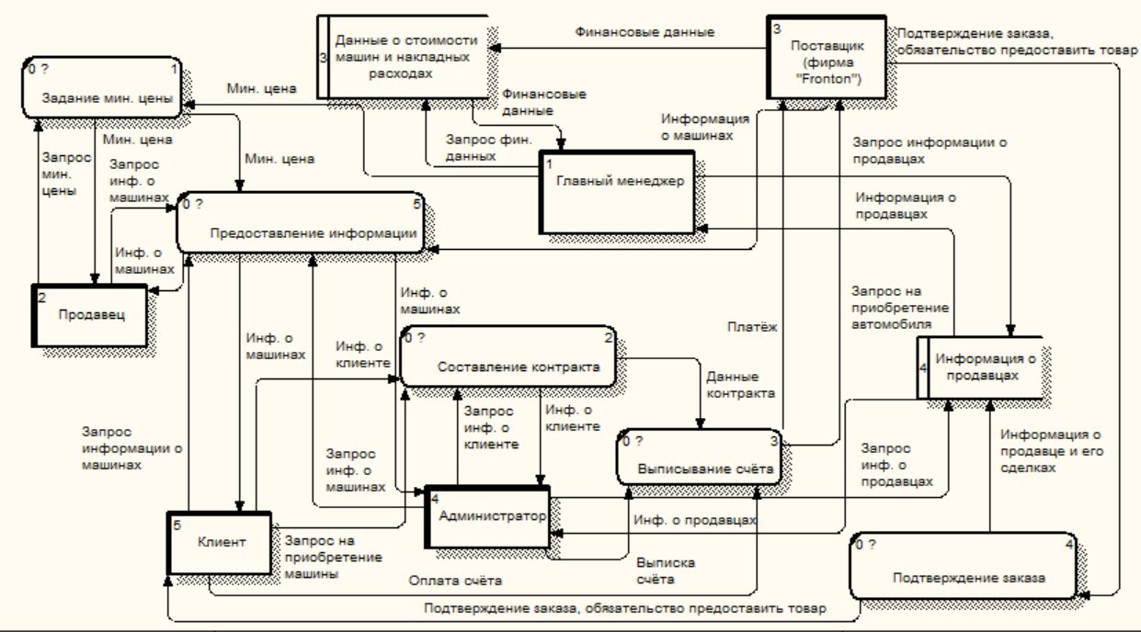
Детализированная контекстная диаграмма

Slide 9
Выводы
Использование контекстных диаграмм позволило построить модель системы для автосалона и провести анализ функционального поведения системы путём выделения сущностей и процессов, построения контекстной диаграммы нулевого уровня и детализированной контекстной диаграммы.

Slide 10

Спасибо за внимание!

